Slide 1
I ENCUENTRO NACIONAL
“Futuro del Envejecimiento”
16-17 de abril del 2015
ORGANIZAN:
Municipio de Cuenca
Programa Académico “Universidad del Adulto Mayor”
Consejo Cantonal de Salud
Asociación de Ecuatorianos de Geronto - Geriatría
Instituto American College

Slide 2
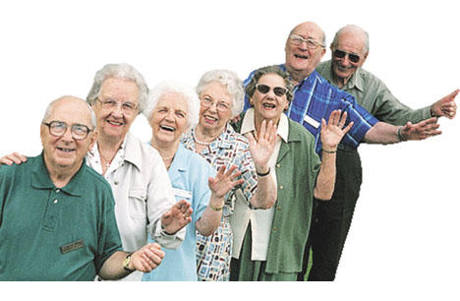
LA MOTIVACIÓN EN EL ADULTO MAYOR
Dr. Saúl Chalco Quezada
Medico Gerontólogo
Patólogo Clínico
Profesor Universitario
Directivo de la Red Iberoamericana de
Asociaciones De Adultos Mayores

Slide 3

MOTIVACIÓN…
…no es la fuerza
lo que nos mueve,
sino el deseo.

Slide 4
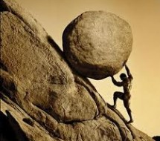
“motivación”
Del latín, “motivus” = “causa del movimiento”, así su relación es directamente proporcional a la “acción o actividad”,
Estímulos tales como; deseos, necesidades, anhelos, voluntad, impulso, hacen que las personas se sientan inducidas a hacer o dejar de hacer algo, en función de satisfacer una necesidad.

Slide 5

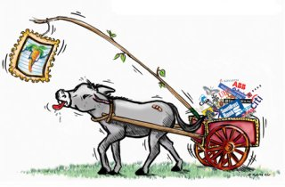
Tipos de Motivación
INTRINSECA: La motivación intrínseca es el deseo generalizado de invertir esfuerzos en el aprendizaje por incentivos propios.
EXTRINSECA: La extrínseca es aquella que se deriva de la influencia de algún incentivo externo como recompensas y castigos, siendo así muestra el sujeto de aprender por incentivos propios o interesarse por sus tareas.

Slide 6

Durante toda la vida el ser humano busca la motivación personal y autorrealización en muchos ámbitos:
Profesional
  Económico
  Amor
  Mental
  Religioso
Intelectual
Familiar
Social
Sexual
Otros

Slide 7
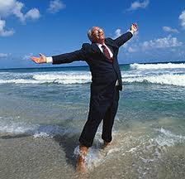
La motivación es un tema de inmensa relevancia para lo concerniente a la temática del adulto mayor, específicamente en lo que se refiere al desarrollo de un envejecimiento activo, enfocado en el mantenimiento de una vida dinámica y saludable tanto en los ámbitos fisiológicos como en los afectivos.

Slide 8
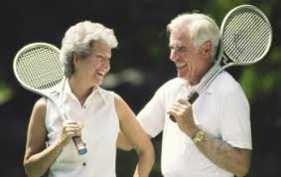
El adulto mayor optará por una vida con hábitos más saludables y con mayor pro actividad en la medida que se vea más incentivado para ello; esto es un tema que tanto a profesionales de la salud física y mental, como a los mismos adultos mayores, no se le puede perder de vista.

Slide 9
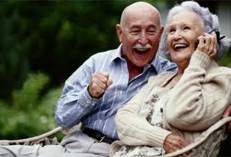
Según Palmero F. y García Meilán J.J. (2003), en su obra "La Motivación en Personas Mayores", estos describen a la motivación como "un concepto que usamos cuando queremos describir las fuerzas que actúan sobre, o dentro de, un organismo, para iniciar y dirigir la conducta de éste"

Slide 10
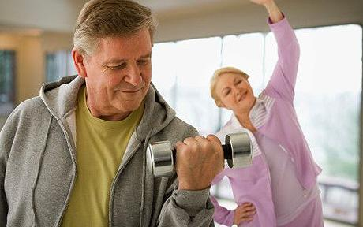
Manteniéndose con la definición sobre la motivación, Palmero y García Meilán J.J. descomponen esta en términos de intensidad y cualidad:
Con respecto a la intensidad se indica un cambio en forma de incremento o decremento en la movilización de la energía, así como en la cantidad de esfuerzo que se dedica a la acción

Slide 11
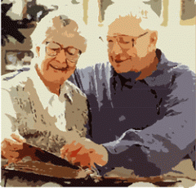
En el caso de la cualidad, se habla de una selección de la dirección para la ejecución de la acción, pudiendo discernir la forma específica en que la meta o metas particulares se cumplirán.

Slide 12
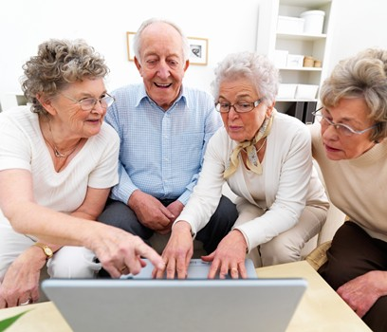
Dicho todo lo anterior, está claro que la vejez no es un proceso inherente a la juventud, es un aspecto de la vida que se mantiene a través de esta aún en el momento en que se entra a la adultez mayor.

Slide 13
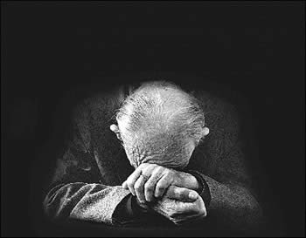
Sin embargo, el hecho no se corresponde con la realidad, la vejez ha sido caracterizada por el debilitamiento de los rasgos de la personalidad, la disminución de la actividad social, la reducción de intereses, la pérdida de motivación orientada a una meta y la pérdida de iniciativa en las cuestiones sociales y económicas (Hann, Millsap y Hart-ka, 1986; Gurm y Grim 1983)

Slide 14
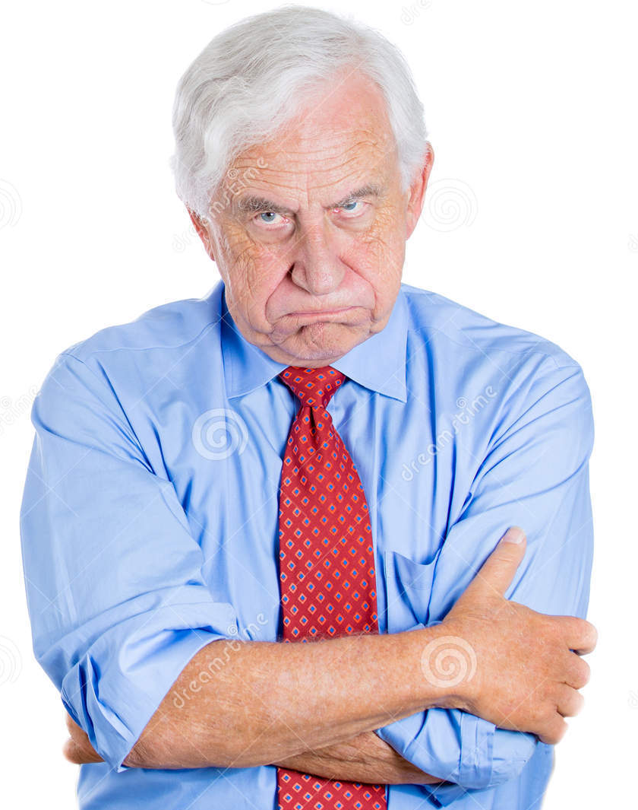
No es ninguna novedad por lo tanto que la vejez se haya asociado a conceptos como la apatía y hasta la indiferencia, la falta de deseo o de empuje para llevar a cabo diversas actividades; como profesionales reconocemos que esto es una actitud que debe ser modificada en favor del bienestar de los adultos mayores, aquellos que lo son y aquellos que lo serán en un futuro no tan lejano.

Slide 15
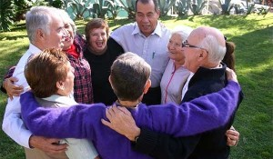
Los investigadores Riediger y Freund (2006) realizaron un estudio donde demostraron que la transición de la edad media a la vejez se caracteriza, entre otras cosas, por el hecho de que las personas mayores seleccionan más las metas de vida que los jóvenes, restringen el número de metas a conseguir y se centran más en el contenido de las mismas, escogiendo las que estén relacionadas con algún objetivo central relevante.

Slide 16
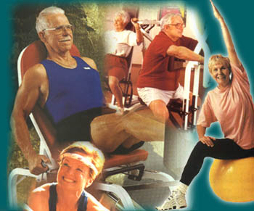
Como punto final, es importante destacar el aspecto de la motivación en los adultos mayores por la sencilla razón de que todos, siendo profesionales o clientes, nos comprometemos no solo a favorecer un envejecimiento activo, sino a preservarlo y mantenerlo mediante cualquier método necesario.

Slide 17
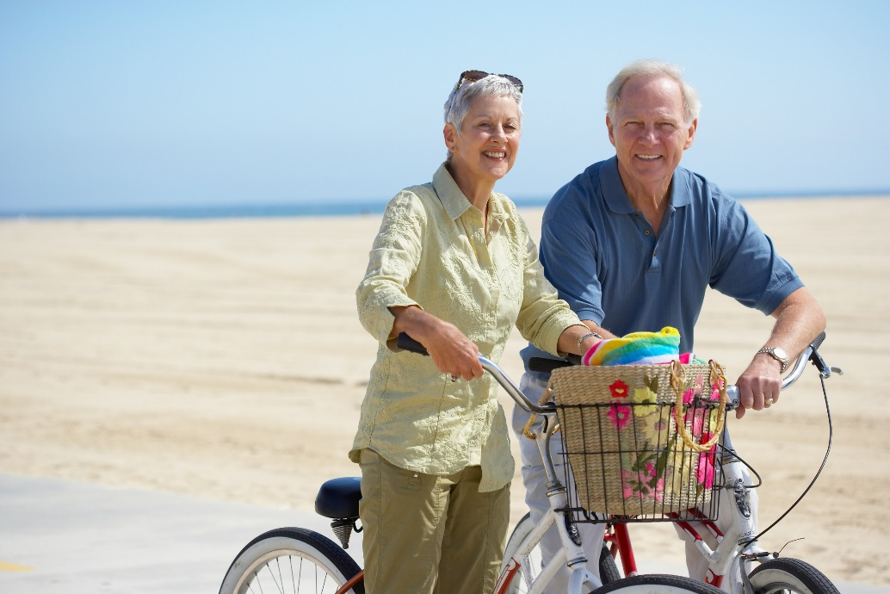
Es importante destacar que una parte en este proceso, es el entender el papel de la motivación, en la medida en que este proceso y solo este, garantiza que una vejez saludable y activa se mantenga de forma totalmente autónoma.

Slide 18
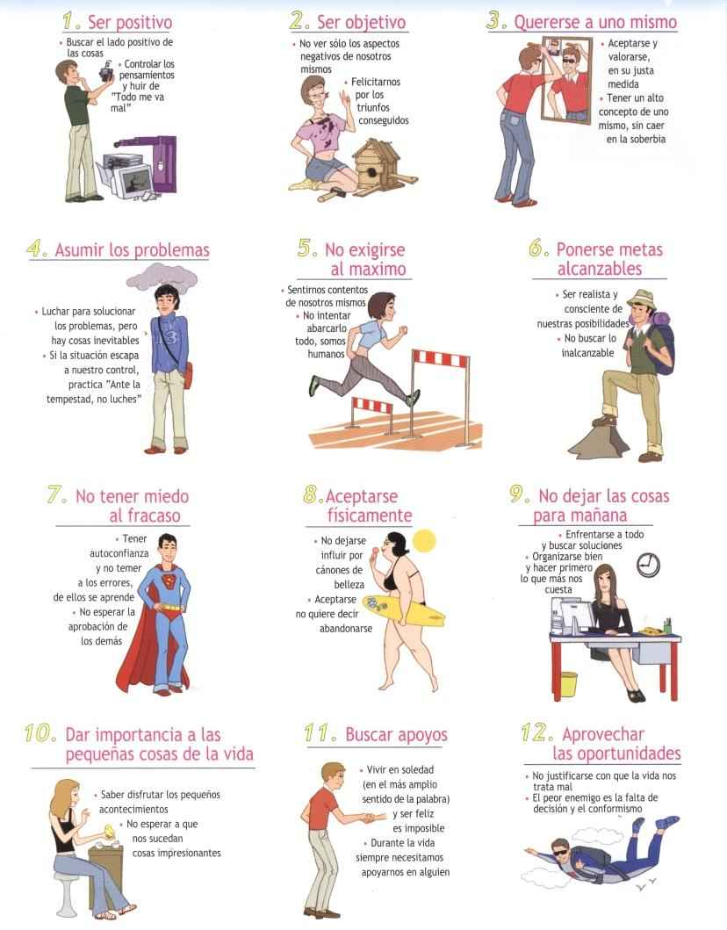
No olvides…
Ser positivo
Ser Objetivo
Quererse a uno mismo
Asumir los problemas
No exigirse al máximo
Ponerse metas alcanzables
Aprovechar las oportunidades
No tener miedo al fracaso

Slide 19
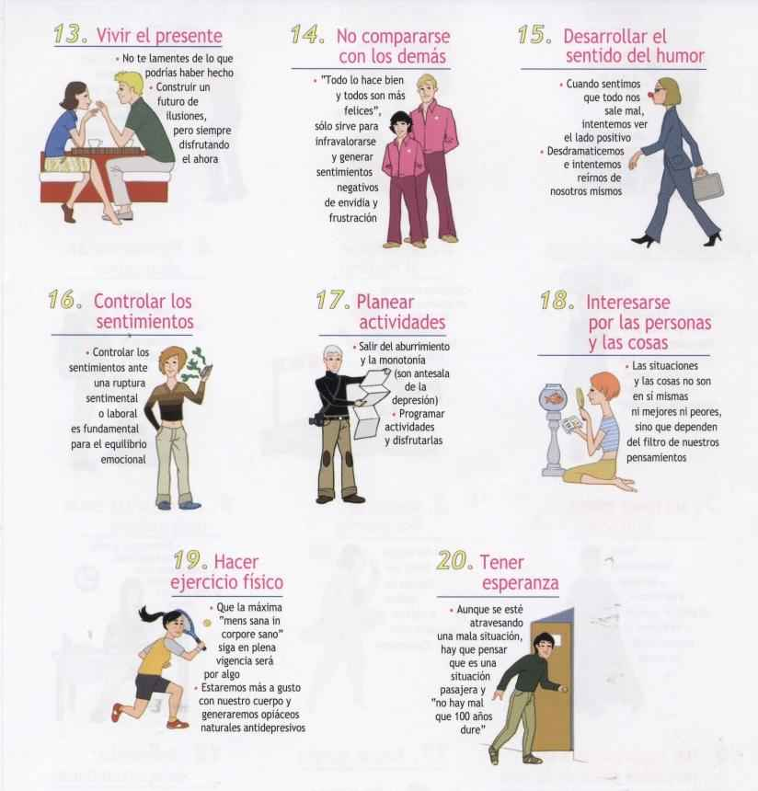
No olvides…
Aceptarse físicamente
No dejar las cosas para mañana
No compararse con los demás
Vivir el presente
Desarrollar el sentido del humor
Planear actividades
Interesarse por las personas y las cosas
Hacer ejercicio

Slide 20
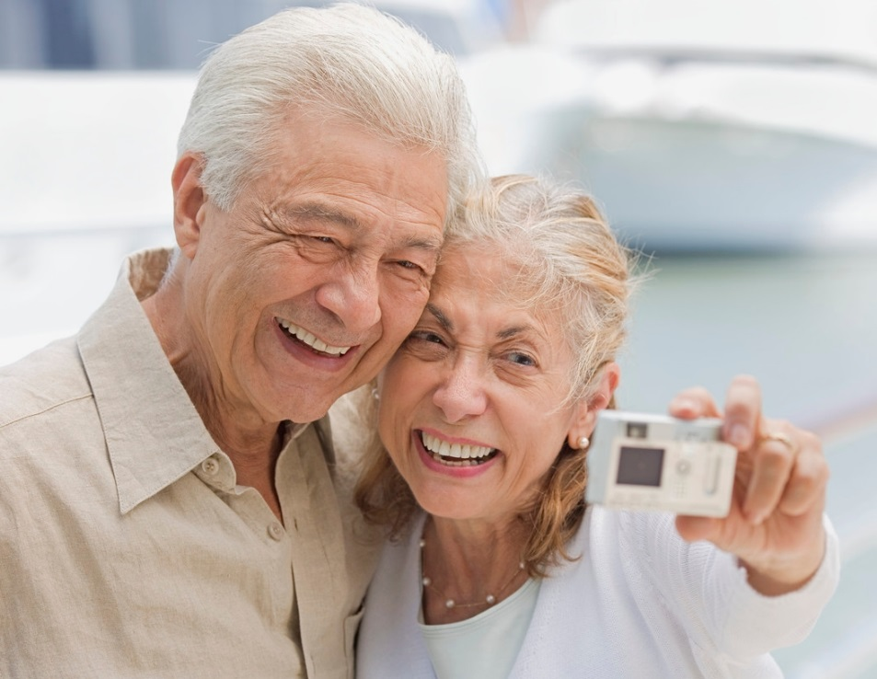
La vida es bella, por lo tanto no merece desperdiciarla con desanimo, seamos optimistas y vivamos el instante, porque el pasado es un recuerdo y el futuro una posibilidad.
Arriba el animo y siempre sonrientes, porque el siglo XXI es el siglo del adulto mayor.
S. Ch. Q

Slide 21
GRACIAS

